Slide 1

Oficina Puericultura
CAP 3.3
Setembro/2024

Slide 2
OBJETIVO
Proporcionar experiências para a organização do processo de trabalho da puericultura nas Unidades de Atenção Primária, com a finalidade de promover a contínua melhoria do acesso e da qualidade no cuidado às crianças no âmbito da CAP 3.3.

Slide 3
Do acolhimento aos 15 dias de vida
A recomendação para realização do primeiro contato da equipe com o trinômio mãe-pai-bebê (ou qualquer outra formação familiar) é que ele ocorra em até 48h após a alta hospitalar, pelo ACS ou por médico ou enfermeiro, preferencialmente da equipe de referência.
Deve ser realizada nova consulta nos 15 dias de vida.

Slide 4
Do acolhimento aos 15 dias de vida - Anamnese
Informações acerca do pré-natal (onde e como foi realizado, incluindo tratamentos);
Local, tipo de parto e intercorrências durante o parto;
Idade gestacional, antropometria e Apgar ao nascer;
Exames de triagem neonatal e vacinação realizados;
Tipo de alimentação desde o parto;
Padrão do sono e fezes (frequência, consistência e cor);
Expectativas, medos e afeto entre mãe e/ou pai e bebê;
Estrutura do lar e dinâmica familiar;
Queixas dos cuidadores sobre o RN (amarelidão, escamação,
vermelhidão, aumento mamário e saída de leite)

Slide 5
Triagem neonatal
Triagem neonatal: é um conjunto de ações preventivas, responsável por identificar precocemente indivíduos com doenças metabólicas, genéticas, enzimáticas e endocrinológicas, para que estes possam ser tratados em tempo oportuno, evitando as sequelas e até mesmo a morte.
Período ideal de Coleta: Entre o 3º e o 5º dia de vida após a primeira mamada ou qualquer tipo de alimentação.
Fases até o diagnóstico:
Diagnóstico Presuntivo: Refere-se à interpretação de correlações clínicas e/ou clínico laboratoriais ,obtidas por utilização dos testes de triagem.
Diagnóstico Definitivo : Refere-se à constatação da presença do distúrbio ou doença .
Tratamento e Acompanhamento dos casos diagnosticados .

Slide 6
Triagem neonatal - teste do pezinho
Rastreios realizados após novembro/23 1. fenilcetonúria; 2. hipotireoidismo congênito; 3. doença falciforme e outras hemoglobinopatias; 4. fibrose cística; 5. hiperplasia adrenal congênita; 6. deficiência de biotinidase; 7. toxoplasmose congênita; 8. Galactosemia; 9. Deficiência de G6PD; 10. Homocistinúria clássica (HCU); 11. Doença da Urina do Xarope do Bordo (MSUD); 12. Citrulinemia tipo I (CIT I); 13. Acidúriaargininosuccínica (ASA); 14. Tirosinemia tipo I (TYR I); 15. Argininemia (ARG); 16. Citrulinemia tipo II (CIT II); 17. Tirosinemia tipo II (TYR II); 18. Tirosinemia tipo III (TYR III); 19. Hiperfenilalaninemia (HPHE); 20. Hipermetioninemia (HMET) ; 21. Defeitos da biosintese do cofator da biopterina; 22. Defeitos da regeneração do cofator da biopterina; 23. Hiperglicinemia não cetótica; 24. Hiperornitinemia (Defic de ornitina aminotransferase); 25. Síndrome HHH (hiperornitinemia- hiperamonemia-homocitrulinúria); 26. Hiperprolinemia tipo II | 27. Deficiência de Acil-CoAdesidrogenase de cadeia muito longa (VLCAD); 28. Deficiência de Acil-CoAdesidrogenase de cadeia longa (LCHAD); 29. Deficiência de proteína trifuncional mitocondrial (TFP); 30. Deficiência de Acil-CoAdesidrogenase de cadeia média (MCAD); 31. Deficiência primária de carnitina (CUD); 32. Deficiência de acil-CoAdesidrogenase de cadeia curta (SCAD); 33. Deficiência de L-3-hidroxiacil-CoA desidrogenase de cadeia média/curta (M/SCHAD); 34. Deficiência múltipla na desidrogenação de acil- CoA (MADD) ou Acidúriaglutárica tipo II (GA-II); 35. Deficiência de cetoacil-CoAtiolase de cadeia média (MCAT); 36. Deficiência de 2,4 dienoil-CoAredutase (DE RED); 37. Deficiência de carnitinapalmitoiltransferase I (CPT I); 38. Deficiência de carnitinapalmitoiltransferase II (CPT II); 39. Deficiência de carnitina-acilcarnitinatranslocase (CACT); 40. Acidúriaglutárica tipo I (GA-I); 41. Acidúriametilmalônica (MMA); 42. Acidúriaisovalérica (IA); 43. Acidúriapropiônica (PA); 44. Acidúriahidroximetilglutárica (HMG-CoA); 45. Deficiência de 3-metilcrotonil-CoA carboxilase (3-MCC); 46. Deficiência multipla de carboxilase (MCD); 47. Deficiência de cobalamina A e B (Cbl A,B); 48. Deficiência de beta-cetotiolase (BKT); 49. Distúrbios da cobalamina C e D (Cbl C,D); 50. Acidúriamalônica (MAL); 51. Deficiência de isobutiril-CoAdesidrogenase (IBG); 52. Acidúria 2-metil-3- hidroxibutírica (2M3HBA); 53. Deficiência de 2-metilbutiril-CoA desidrogenase (2MBG); 54. Acidúria 3-metilglutacônica (3MGA)

Slide 7
Triagem neonatal - teste do pezinho
Fluxo de coleta especial:
Crianças prematuras, em especial com menos de 37 semanas e/ou peso abaixo de 2.000kg.
1ª coleta - deverá ser obtida por punção venosa logo na admissão do recém-nascido pré-termo à Unidade de Terapia Intensiva Neonatal (UTI Neo), antes da utilização de nutrição parenteral, transfusão de hemoderivados e/ou início de tratamento intensivo com esteroides, aminas vasoativas, antibióticos, etc..
2ª coleta - deverá ser obtida entre 48 e 72 horas de vida do RN que se mantém internado, também por punção venosa, independentemente de sua condição clínica;
3ª coleta – deverá ser obtida logo à alta do RN ou aos 28 dias de vida do bebê retido em hospital, o que ocorrer primeiro
Nos casos de recém-nascidos (RNs) pré-termos (menores 37 semanas, em especial
com menos de 34 semanas e/ou peso abaixo de 2.000g) é recomendada a coleta de
sangue venoso periférico.

Slide 8
Triagem neonatal - teste do pezinho
2) Crianças com transfusão sanguínea:
Se o bebê nasce, faz a 1ª coleta do teste do pezinho e recebe transfusão sanguínea após a 1ª coleta, segue o fluxo normal para análise dos exames.
Se o bebê nasce, não realiza a coleta do teste pezinho e recebe transfusão sanguínea. A Unidade
de saúde realiza a 1ª coleta e agenda o retorno após 120 dias da transfusão sanguínea, para a
realização da 2ª coleta.
Crianças com idade superior a 30 dias de vida (diagnóstico tardio) devem ser consideradas
como uma condição de exceção por se tratar de um exame fora do período neonatal.
A criança que não tenha realizado o “teste do pezinho” no período neonatal,
deverá ser avaliada pelo serviço médico, para orientação e investigação
diagnóstica específica.

Slide 9
Triagem neonatal - teste da orelinha
O exame identifica problemas auditivos no recém-nascido. Desde 2010 é determinado por lei que nenhuma criança saia da maternidade sem ter feito o teste, que é gratuito. As crianças nascidas fora do ambiente hospitalar devem fazê-lo antes de completarem 3 meses de vida.
Período ideal: 2º ou 3º dia de vida
Caso de maternidade que não seja da rede municipal e não tenha feito o exame, deverá ser encaminhado antes do 30º dia via SISREG para TESTE DA ORELHINHA; após o primeiro mês, se não tiver sido feita a triagem, o RN deverá ser acompanhado pela eSF monitorando marcos de desenvolvimento auditivo; RN com IRDA ou com suspeita de déficit auditivo deverão ser encaminhados para
REABILITAÇÃO AUDITIVA via SISREG.

Slide 10
Triagem neonatal - teste do coraçãozinho
O teste é simples, gratuito e indolor que identifica cardiopatias congênitas em recém-nascidos.
Período: deve ser feito na maternidade até 48h após o nascimento, mas pode ser feito na APS nesse prazo.
Como realizar: utilizando um oxímetro na mão direita e o outro em um dos dois membros inferiores: a diferença entre a SpO2 da mão e do membro deve ser menor ou igual a 3% e deve estar acima de 95% em ambos; caso qualquer valor de SpO2 seja inferior a 89%, o teste é positivo; caso qualquer valor de SpO2 esteja entre 90 e 94% ou a diferença entre os membros seja igual ou maior a 4%, deve ser repetido o teste em 1h e 2h e,
se persistir a alteração, o teste é positivo; em caso positivo, realizar avaliação
cardiológica minuciosa e solicitar ecocardiografia com urgência.

Slide 11
Triagem neonatal - teste do olhinho
Rastreia afecções como catarata congênita, glaucoma congênito, retinoblastoma e outras;
Período: ao nascer e deve ser repetido com 4, 6, 12 e 24 meses;
Com o auxílio de um oftalmoscópio, preferencialmente em ambiente escuro e a cerca de 40 a 50 cm de distância do rosto da criança, pesquisa-se o reflexo vermelho do fundo do olho, que indica a adequada transparência da córnea e do cristalino.
Em caso de reflexo “branco”, a criança deve ser encaminhada pelo SISREG para CONSULTA EM OFTALMOLOGIA - REFLEXO VERMELHO ALTERADO;
o teste do reflexo vermelho dna suspeita de Retinoblastoma, deve ser
encaminhado também pelo SER para TRIAGEM EM ONCOLOGIA PEDIÁTRICA.

Slide 12
Triagem neonatal - teste da linguinha
Possibilita diagnosticar e indicar o tratamento precoce das limitações dos movimentos da língua causadas pela língua presa que podem comprometer as funções exercidas pela língua: sugar, engolir, mastigar e falar.
Período: ao nascer até 30 dias de vida
O profissional eleva a língua do bebê para verificar se está presa; que avalia o frênulo lingual do bebê, ou seja, a pequena membrana que liga a língua à parte de baixo da boca. Observa o bebê chorando e sugando; A avaliação é feita com base no Protocolo de avaliação do frênulo lingual com escores para bebês.

Slide 13
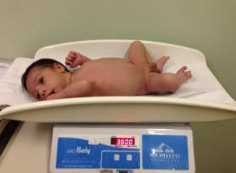
Do acolhimento aos 15 dias de vida - Exame físico
Deve ser realizado exame físico completo do RN, de maneira cefalocaudal, registrando marcos de crescimento e desenvolvimento, além de alterações da normalidade.
Peso: Espera-se perda inicial, com recuperação por volta
do 10º dia após o nascimento.Utilizar balanças pediátricas
(tipo “pesa bebê”) até 2 anos de idade (capacidade máxima de
16 Kg). Pesar o bebê sem roupa, sem fralda.
Perímetro Cefálico: a fita métrica deverá passar pelas partes mais salientes do frontal e do occipital. Essa medida deverá ser aferida até dois anos de idade.
Perímetro Torácico: a fita métrica deverá ser posicionada na altura dos mamilos. Deve ser aferido principalmente no primeiro trimestre de vida ou em caso de suspeita de alteração torácica.
Perímetro Abdominal: a fita métrica deverá ser posicionada na altura da cicatriz umbilical. Tem importância em caso de sobrepeso ou obesidade ou patologia que cursam com aumento de volume abdominal

Slide 14
Do acolhimento aos 15 dias de vida - Exame físico
Comprimento/Altura: para crianças até 1 metro utilizar régua antropométrica graduada com uma extremidade fixa e uma móvel.
A cabeça da criança deverá ser mantida pela mãe na extremidade fixa. O profissional deverá então estender as pernas com uma das mãos sobre os joelhos da criança e com a outra mão, guiar a extremidade móvel da régua até a planta dos pés em ângulo reto.
As crianças maiores de um metro deverão ser medidas em balança antropométrica ou régua vertical, na posição ereta, com os calcanhares próximos e a postura vertical alinhada.
Os registros em caderneta e prontuário devem ser realizados em todos os atendimentos da criança!

Slide 15
Do acolhimento aos 15 dias de vida - Exame físico
Reflexos primitivos
Reflexo de Moro
Sucção reflexa
Reflexo de busca
Reflexo tônico-cervical assimétrico
Preensão palmar
Preensão plantar
Apoio plantar
Marcha reflexa
Reflexo de Galant
Reflexo da escada ou de colocação (“Placing”)

Slide 16
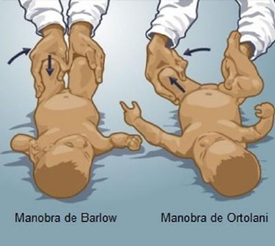
Do acolhimento aos 15 dias de vida - Exame físico
Manobras de Ortolani e Barlow (pesquisa de displasia do quadril);

Slide 17
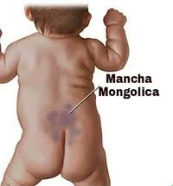
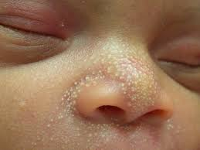
Do acolhimento aos 15 dias de vida - Exame físico
Atipias de face e malformações (síndromes genéticas);
Marcas normais da pele:
mancha mongólica (hipercromia em região lombar e dorsal);
milium sebáceo (pápulas brancas);
lanugo (pelos finos e abundantes);
cianose de extremidades (normal quando regride após aquecimento);
dermatite seborreica neonatal;

Slide 18
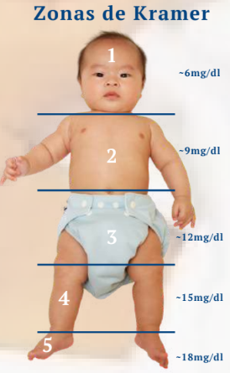
Do acolhimento aos 15 dias de vida - Exame físico
Marcas da pele alterada: sinais de desidratação; icterícia neonatal
A icterícia é a manifestação clínica de hiperbilirrubinemia, por elevação da bilirrubina direta ou da indireta. Geralmente é benigna (fisiológica ou do leite materno), mas um quadro patológico pode evoluir inclusive com encefalopatia, devendo ser monitorada.
Exame físico: além da ectoscopia, realizar digitopressão da pele do RN para detecção visual da icterícia;
Subdiagnóstico na pele negra: na pele de tons mais escuros, a
icterícia é mais difícil de visualizar à ectoscopia, devendo ter
maior atenção a mucosas e regiões palmares e plantares;
Sinais de alarme: icterícia precoce (< 24h); associação com
anemia, plaquetopenia, perda de peso, letargia, acolia ou
hipocolia; icterícia > 8 dias ou de início tardio (após 7o dia);
icterícia nas zonas 2 (se persistir) ou 3 de Kramer.

Slide 19
Do acolhimento aos 15 dias de vida - AME
Importante estratégia na redução da mortalidade infantil.
Benefícios que envolvem a mãe, criança, sociedade e o planeta;
Contém mais de 250 substâncias, com predomínio de água, proteínas, carboidratos e lipídios, vitaminas e sais minerais.
• Varia a sua composição de acordo com a idade do bebê, ao longo da mamada e de acordo com o tempo de gestação indo ao encontro das necessidades do recém-nascido e lactente.
• Podemos dizer que temos leites...

Slide 20
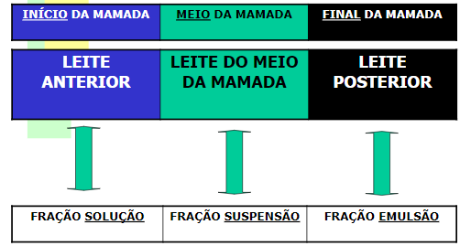
Do acolhimento aos 15 dias de vida - AME
Composição do LH durante a mamada:

Slide 21
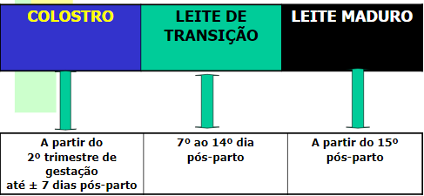
Do acolhimento aos 15 dias de vida - AME
Composição do LH segundo o tempo de lactação:

Slide 22
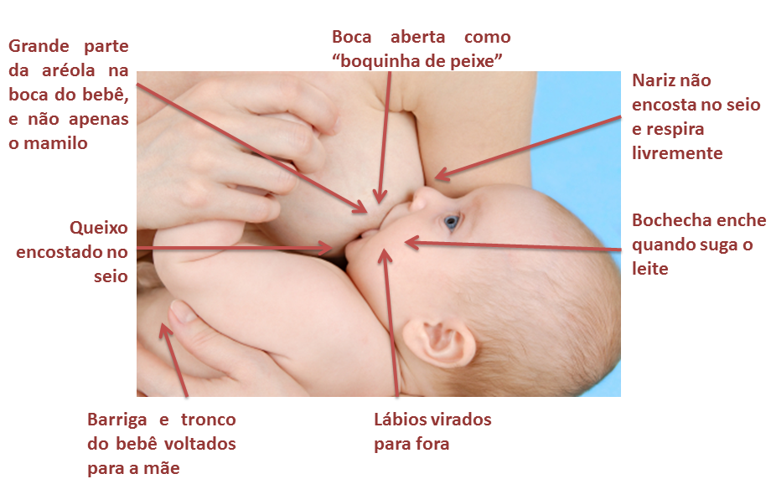
Do acolhimento aos 15 dias de vida - AME

Slide 23
Do acolhimento aos 15 dias de vida - Exame físico
Fontanelas (devem estar abertas e normotensas);
Ausculta cardíaca (atenção à sopros) e pulmonar (atenção a sibilos);
Avaliação genital (principalmente palpação testicular) e perianal;
Cordão umbilical (inicialmente gelatinoso, mumificado entre 3º ao 4º dia, desprendido entre 6ºao15º dia).

Slide 24
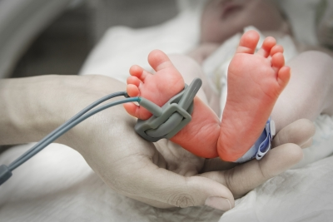
Avaliação de risco do RN
Requisitos de avaliação de RN de Risco:
Criança residente em área de risco;
Baixo peso ao nascer (inferior a 2.500g);
Prematuridade (menos de 37 semanas gestacionais);
Asfixia grave ou apagar menor do que 7 no 5° minuto;
Internações/intercorrências;
Mãe com menos de 18 anos de idade;
História de morte infantil em irmãos.
Notes:
‹#›

Slide 25
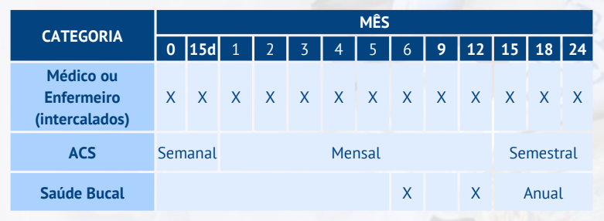
Do 1º mês aos 6 meses de vida
As visitas pelos ACS devem acontecer mensalmente durante o primeiro ano de vida.
A primeira avaliação em saúde bucal deve ocorrer até o 6º mês de vida (avaliar higiene, uso de bico ou chupeta) .
Caso haja sinais de alarme (clínicos ou sociais), esse intervalo poderá ser
reduzido (vulnerabilidade social, área de risco, ter nascido com menos de 37 semanas).
Fonte: Roteiro de Puericultura

Slide 26
Do 1º mês aos 6 meses de vida
Registro do resultados de exames de triagem neonatal, se alterado qual seguimento;
Avaliação da caderneta de vacinação (registro e atualizações, em todas);
Tipo de alimentação, avaliação de dificuldades. Caso não seja AME, qual idade parou, caso precoce qual o motivo. Em caso de introdução alimentar quais os alimentos introduzidos, quantas porções de frutas por dia, se recebe algum alimento industrializado;
Padrão do sono (tempo em 24h, posição quando deitado no berço)
Fezes (frequência, consistência e cor), cólicas;
Expectativas, medos e afeto entre mãe e/ou pai e bebê, vale observar se a mãe oportuniza o momento da mamada para aconchegar e conversar com o bebê;
Orientações de prevenção de acidentes e doenças;
Queixas dos cuidadores atualizado;

Slide 27
Do 1º mês aos 6 meses de vida
Avaliação antropométrica (peso, comprimento / altura e PC), anotar no gráfico, em todas as consultas incluindo em demanda livre;
O exame físico e a anamnese devem ser direcionados para os marcos de cada idade. Devem ser acompanhados em todas as consultas;
Sinais de violência;
Desenvolvimento neuropsicomotor (Denver ou similar) em todas as consultas;
2º mês de vida: Exame ocular (tamanho do globo ocular, pupilas, estrabismo, secreção);
4º e 6º mês: Teste do Reflexo Vermelho;
6º mês: Introdução alimentar.

Slide 28
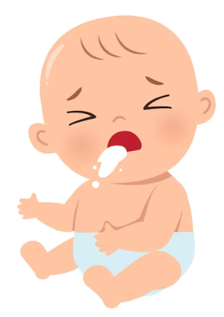

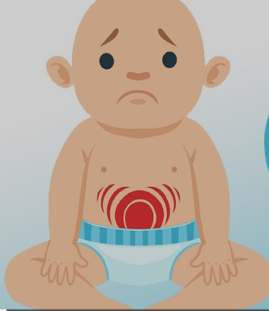
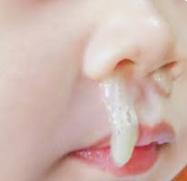
Sinais de Alerta - 1º mês aos 6 meses de vida
Secreção Nasal
Cólicas
Engasgos
Vômitos/Golfadas

Slide 29
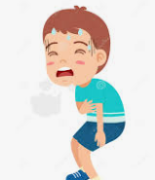



Sinais de Alerta - 1º mês aos 6 meses de vida
Convulsões
Dificuldade de respirar
(FR>50 ou <30)
Febre
Hipotermia

Slide 30
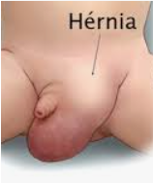
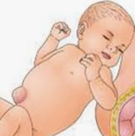
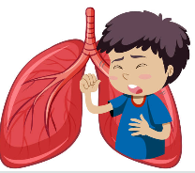
Sinais de Alerta - 1º mês aos 6 meses de vida
Hérnia Inguinal
Hérnia Umbilical
Ausculta Pulmonar Alterada

Slide 31
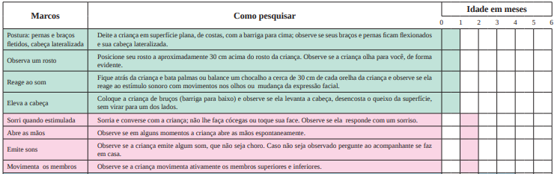
Marcos do Desenvolvimento - 1º mês aos 6 meses de vida
Fonte: Caderneta da Criança página 81

Slide 32
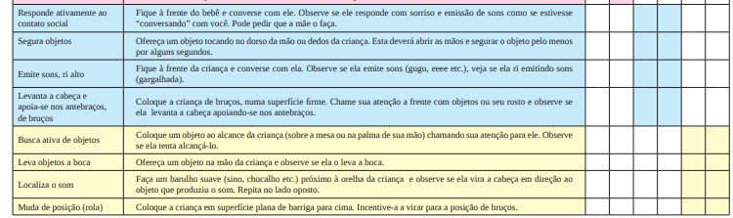
Marcos do Desenvolvimento - 1º mês aos 6 meses de vida
Fonte: Caderneta da Criança página 81

Slide 33

Do 6º mês aos 12 meses de vida
Avaliação da caderneta de vacinação (registro e atualizações) em todas as consultas;
Tipo de alimentação, introdução alimentar;
Padrão do sono e fezes (frequência, consistência e cor);
Expectativas, medos e afeto entre mãe e/ou pai e bebê;
Sinais de violência;
Orientações de prevenção de acidentes e doenças (link sugestivo);
Queixas dos cuidadores atualizado;
Avaliação antropométrica (peso, comprimento / altura e PC);
O exame físico e a anamnese devem ser direcionados para os marcos de cada idade. Devem ser acompanhados em todas as consultas;
Desenvolvimento neuropsicomotor (Denver ou similar) em todas as consultas;
12º mês: Teste do Reflexo Vermelho;

Slide 34
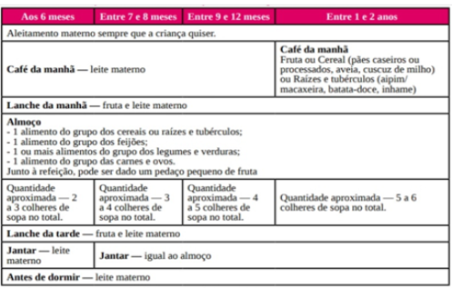
Do 6º mês aos 12 meses de vida
Fonte: Guia alimentar para crianças menores de 02 anos

Slide 35
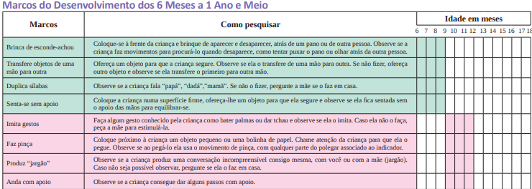
Marcos do Desenvolvimento - 6º mês a 12º mês de vida
Fonte: Caderneta da Criança página 82
Caso a criança tenha nascido prematura, é preciso corrigir a sua idade, diminuindo da idade atual o tempo que faltou para completar 40 semanas ou 9 meses de gestação.

Slide 36
De 1 ano aos 2 anos de vida
Avaliação da caderneta de vacinação (registro e atualizações) em todas as consultas;
Tipo de alimentação, frequência, escolhas, hábitos e ingesta hídrica;
Afeto entre mãe e/ou pai e bebê;
Orientações de prevenção de acidentes e doenças;
Sinais de violência;
Queixas dos cuidadores atualizado;
Avaliação antropométrica (peso, comprimento / altura e PC) em todas as consultas;
O exame físico e a anamnese devem ser direcionados para os marcos de cada idade. Devem ser acompanhados em todas as consultas;
Desenvolvimento neuropsicomotor (Denver ou similar) em todas as consultas;
24º mês: Teste do Reflexo Vermelho;

Slide 37
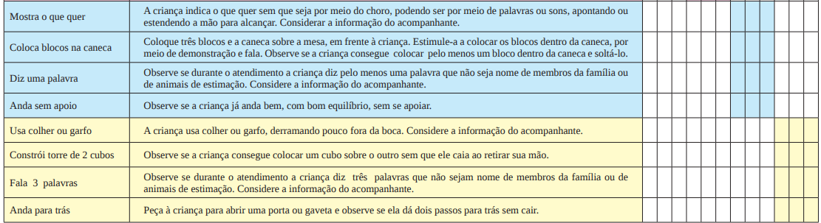
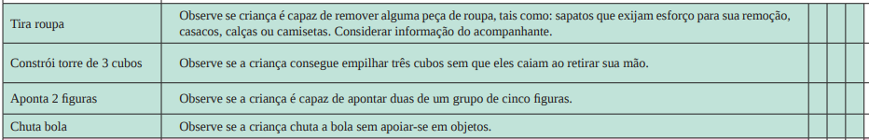
Marcos do Desenvolvimento - 1 ano aos 2 anos de vida
Fonte: Caderneta da Criança página 82 e 83

Slide 38


Estímulos ao “brincar”

Slide 39

Estímulos ao “brincar”

Slide 40
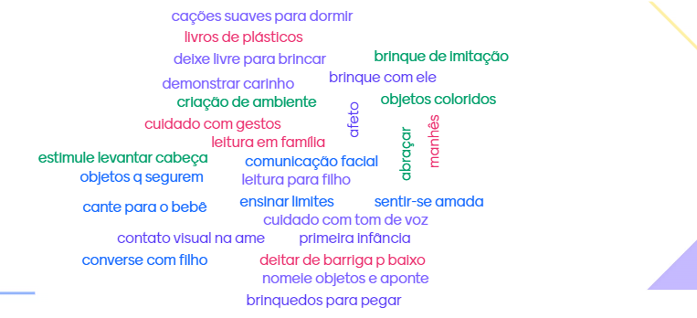
Estímulos ao “brincar”

Slide 41
Referências
Brasil. Ministério da Saúde. Secretaria de Atenção à Saúde. Departamento de Ações Programáticas e Estratégicas. Atenção à saúde do recém-nascido: guia para os profissionais de saúde / Ministério da Saúde, Secretaria de Atenção à Saúde, Departamento de Ações Programáticas e Estratégicas. – Brasília : Ministério da Saúde, 2011.
https://sanarmed.com/resumo-de-puericultura-consultas-anamnese-exame-fisico-e-diagnosti
Ribeirão Preto. Secretaria da Saúde de Ribeirão Preto. Protocolo de Atenção Integral à Saúde da Criança. Secretaria Municipal de Saúde, Departamento de Planejamento em Saúde, 2023 p.145
BRASIL. Ministério da Saúde . Caderneta de saúde da criança - menino. 5 ed. Brasília: Ministério da Saúde, 2022. 112p
BRASIL. Ministério da Saúde . Caderneta de saúde da criança - menina. 5 ed. Brasília: Ministério da Saúde, 2022. 112p

Slide 42


